Slide 1
محادثة عن: عُمَرُ بْنُ عَبْدِ العَزِيزِ وَزَوْجَتُهُ
Dr. Ehab Atta

Slide 2


Slide 3


Slide 4


Slide 5
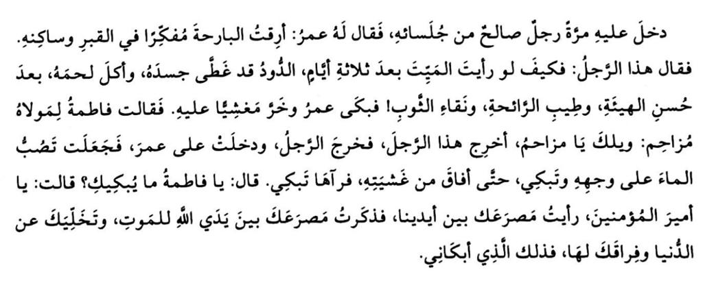

Slide 6


Slide 7


Slide 9


Slide 10


Slide 14


Slide 15
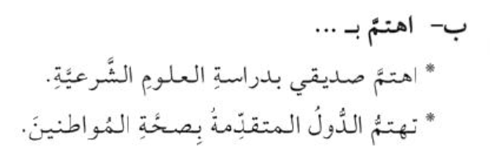

Slide 16
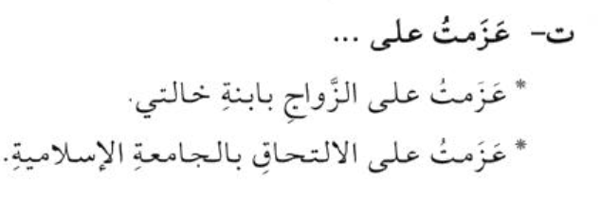

Slide 17


